Slide 1
Données pour code site: NAD1018 - Circet
Lignes: 1 | ST FO: Circet

Slide 2
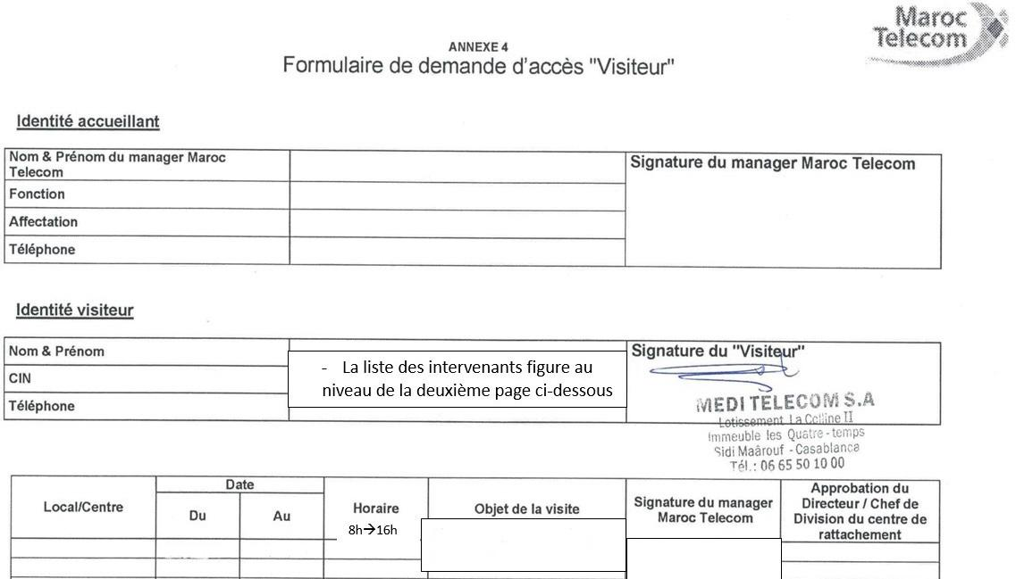
code site | ST FO | contact ERPT | DR IAM | ville | X Départ ERPT - Y Départ ERPT | X Arrivée ERPT Proposition1 - Y Arrivée
NAD1018 | Circet | 0660127763 AZEDDINE | OUJDA | Nador | 35.16688900, -2.92230600 | 35.16322516, -2.92225025

